Slide 1
第一章 行列式习题课
一. 主要内容
二. 典型习题
三. 测验题

Slide 2











Slide 3

一. 主要内容
1. 全排列
排列：由自然数1，2，······，n 组成的一个有序数组。
自然排列：按数的大小次序，由小到大排列。
n个数的全排列有 个。
2. 逆序数
在一个排列中，若某个较大的数排在某个较小的
数前面，就称这两个数构成一个逆序。
一个排列中出现的逆序的总数称为这个排列的逆序数
奇排列：
逆序数为奇数的排列。
偶排列：
逆序数为偶数的排列。

Slide 4






3. 计算排列逆序数的方法
法1：
n个数的任一n元排列，先看数1，看有多少个比1大的数
排在1前面，记为
再看有多少个比2大的数排在2前面，记为
继续下去，最后至数n，前面比n大的数显然没有，
则此排列的逆序数为
法2：
法3：

Slide 5

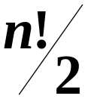
4. 对换
对换： 把一个排列中的任意两个数交换位置，其余数码
不动，叫做对该排列作一次对换。
将相邻的两个数对换，称为相邻对换。
定理1：
对换改变排列的奇偶性。
推论：
奇排列调成自然排列的对换次数为奇数，
偶排列调成自然排列的对换次数为偶数．
定理2：
时，n个数的所有排列中，奇偶排列各占
一半，各为
个。

Slide 6
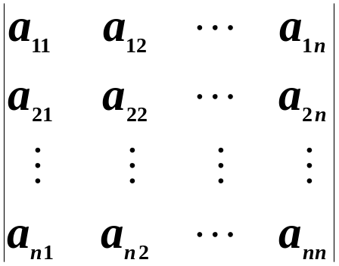
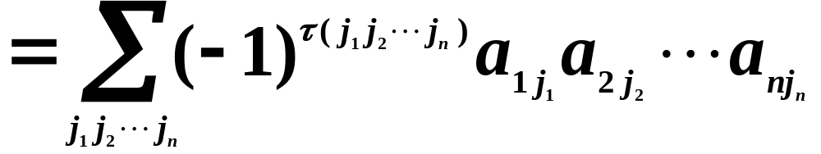
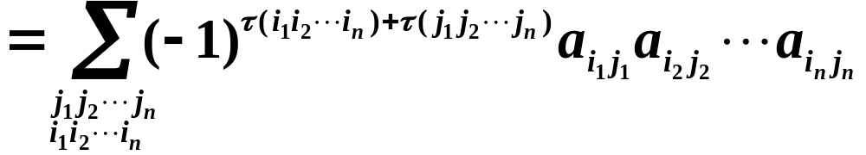
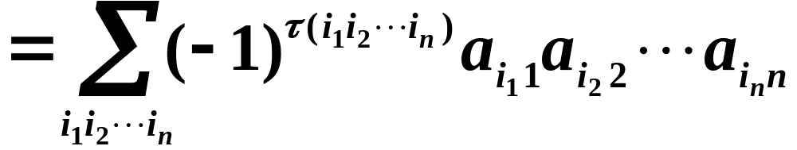
5. n阶行列式的定义

Slide 7
6. n阶行列式的性质
性质1：
行列式与它的转置行列式相等。
性质2：
互换行列式的两行（列），行列式的值变号。
推论：
如果行列式有两行（列）相同，则行列式为 0 。
性质3：
用数 k 乘行列式的某一行（列）中所有元素，
等于用数 k 乘此行列式。
推论：
行列式中某一行（列）的公因子可以提到行列式符号外面
推论：
若行列式有两行（列）的对应元素成比例，则行列式等于0 。
性质4：
如果某一行是两组数的和，则行列式就等于两个
行列式的和，而这两个行列式除这一行以外全与
原来行列式的对应的行一样。
性质5：
行列式的某一行（列）所有元素乘以同一数k后
再加到另一行（列）对应元素上去，行列式值不变。

Slide 8

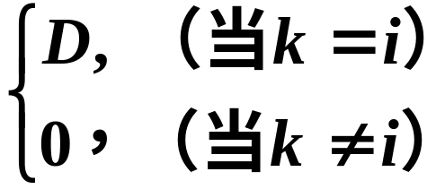

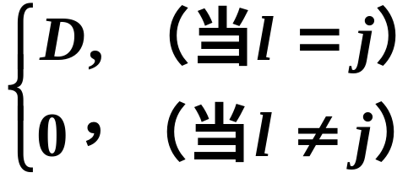

7. 行列式按行（列）展开
定理1：
行列式等于它的任一行（列）的各元素与其对应
的代数余子式乘积之和，即
定理2：
行列式任一行（列）的元素与另一行（列）的对应
元素的代数余子式乘积之和等于零，即

Slide 9
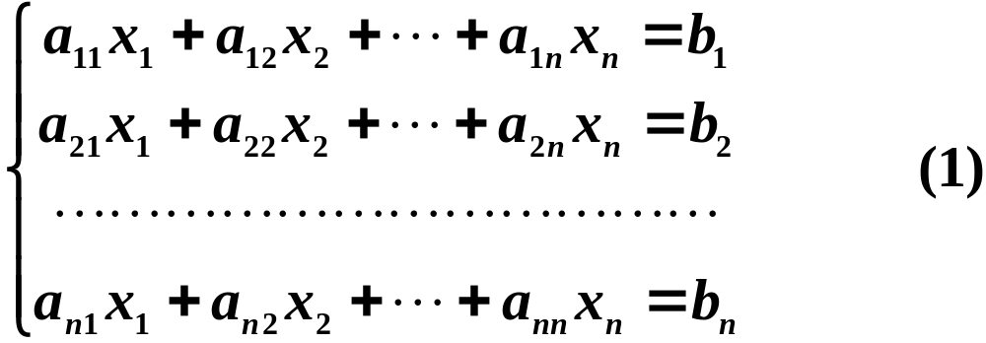
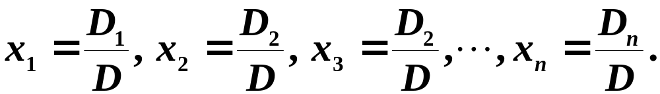




8. Cramer法则
如果线性方程组
的系数行列式不等于零，
则线性方程组(1)有唯一解，
其中 是把系数行列式 中第 列的元素用方程
组右端的常数项代替后所得到的 阶行列式。

Slide 10

定理1：
如果线性方程组(1)的系数行列式则(1)一定有解,
且解唯一。
定理2：
如果线性方程组(1)无解或有两个不同的解，
则它的系数行列式必为零.
定理3：
如果齐次线性方程组的系数行列式
则齐次线性方程组没有非零解。
定理4：
如果齐次线性方程组有非零解，
则它的系数行列式必为0。
（充分必要条件）

Slide 11
二. 典型例题
1. 计算（证明）行列式
2. Cramer法则

Slide 12
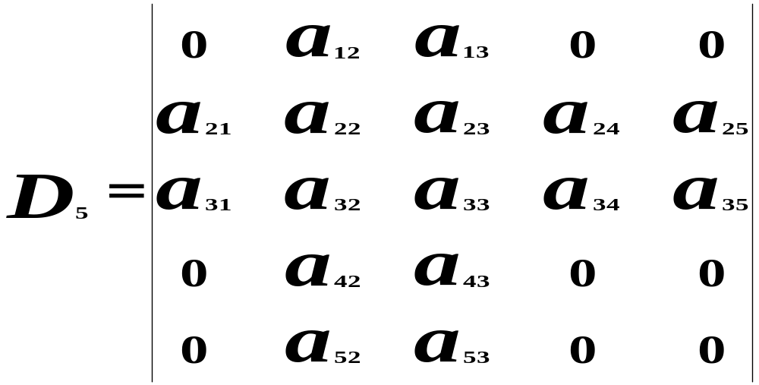

计算（证明）行列式
(1) 用定义计算（证明）
例1：用行列式定义计算
评注：本例是从一般项入手，将行标按标准顺序排列，
讨论列标的所有可能取到的值，并注意每一项的符号，
这是用定义计算行列式的一般方法。
注意：如果一个n阶行列式中等于零的元素比
还多，则此行列式必等于零。

Slide 13
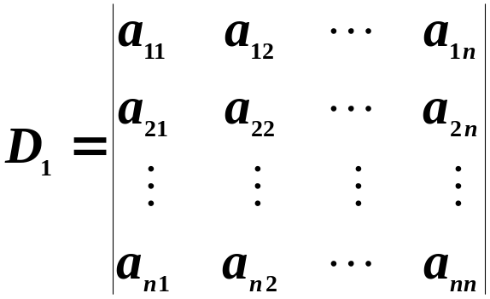
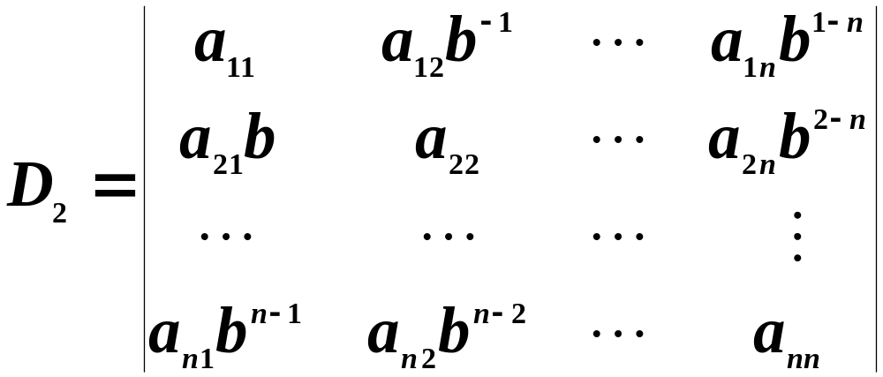

例３: 设

Slide 14
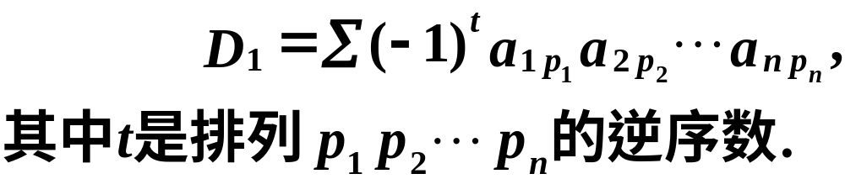
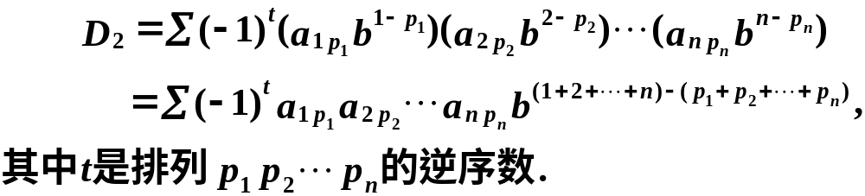
证明:
由行列式的定义有
由行列式的定义及下标与指数关系有

Slide 15
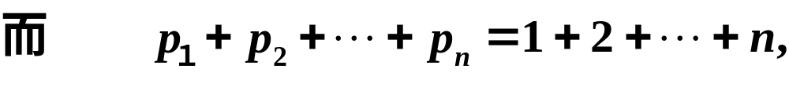
评注： 本题证明两个行列式相等，即证明两
点，一是两个行列式有完全相同的项，二是每一
项所带的符号相同．这也是用定义证明两个行列
式相等的常用方法．

Slide 16
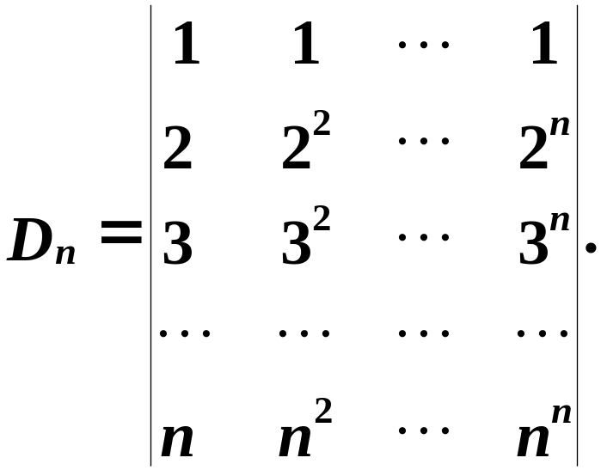
(2). 利用范德蒙行列式计算
利用范德蒙行列式计算行列式，应根据范德
蒙行列式的特点，将所给行列式化为范德蒙行列
式，然后根据范德蒙行列式计算出结果。
例４: 计算

Slide 17
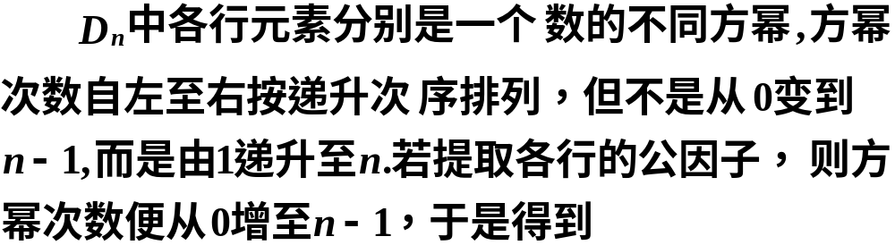
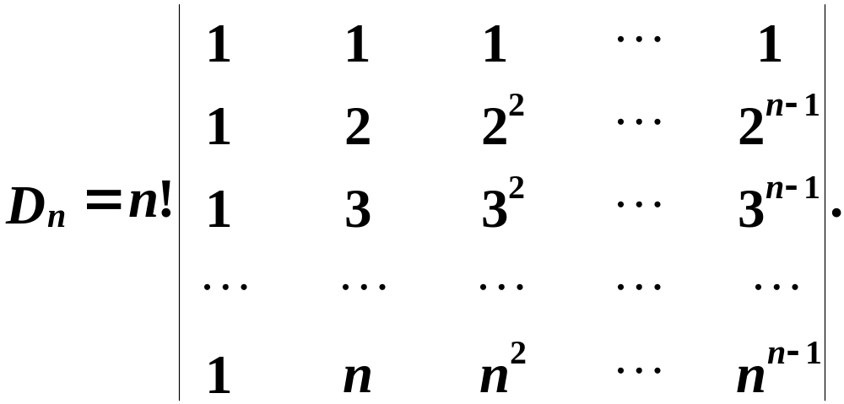
解：

Slide 18
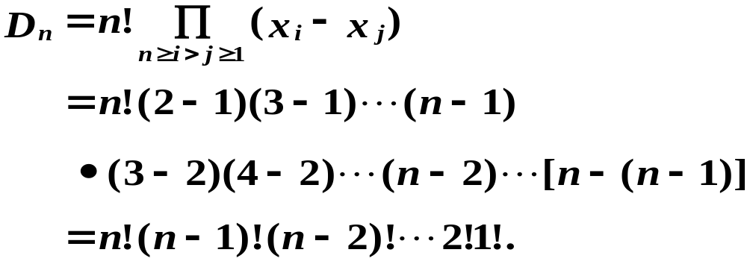
上面等式右端行列式为n阶范德蒙行列式，由
范德蒙行列式知
评注: 本题所给行列式各行（列）都是某元素的不同方幂，而其方幂次数或其排列与范德蒙行列式不完全相同，需要利用行列式的性质（如提取公因子、调换各行（列）的次序等）将此行列式化成范德蒙行列式．

Slide 19
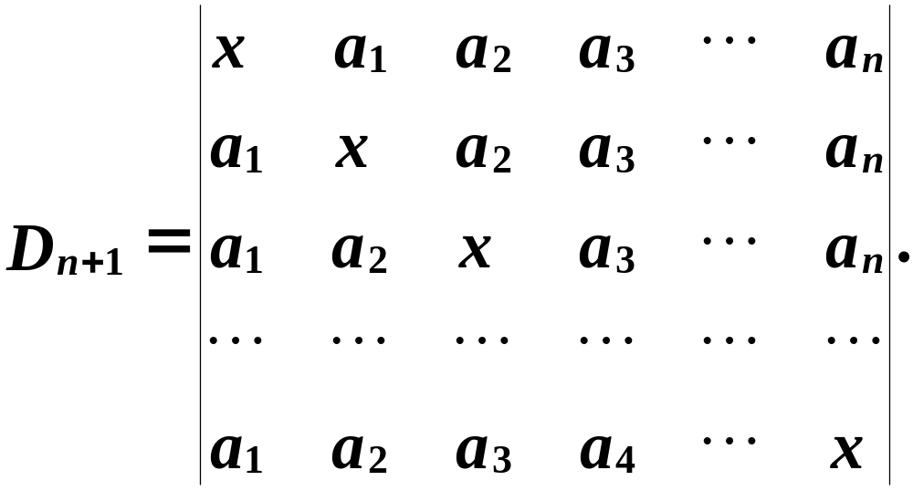


(3) 用化三角形法计算行列式
例５: 计算
观察：每一行元素之和都相等。
解：

Slide 20
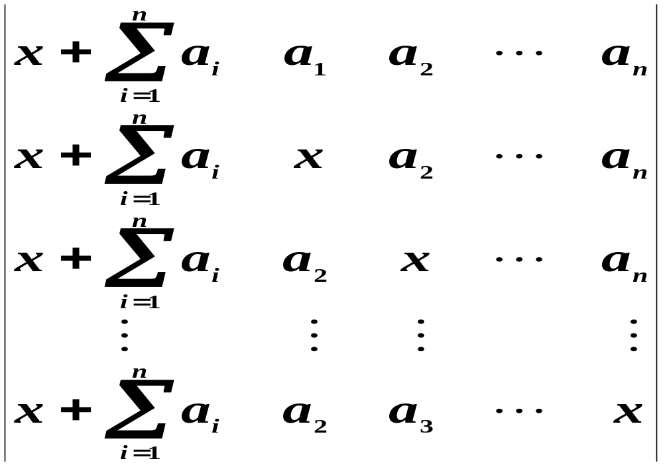
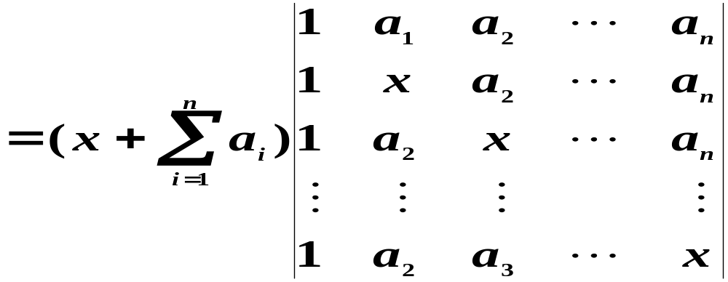

Slide 21
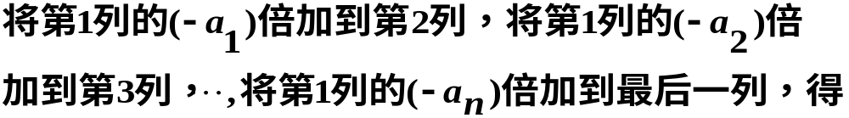
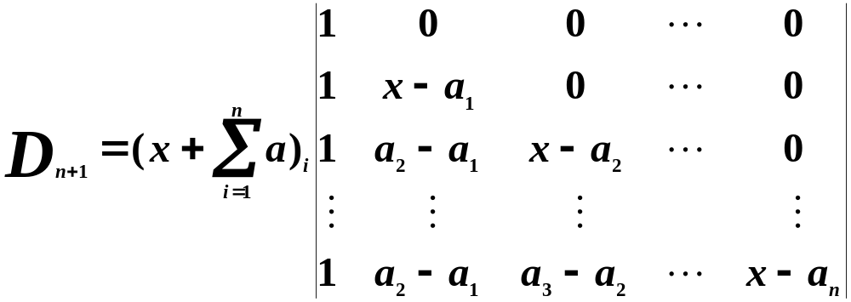
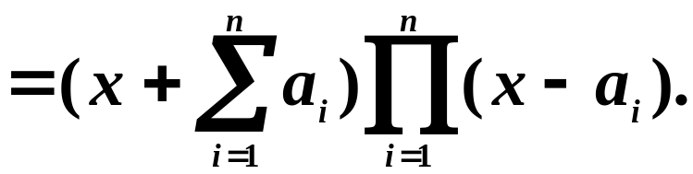
(考虑能否化为下三角行列式)

Slide 22
评注: 本题利用行列式的性质，采用“化零”的方法，逐步将所给行列式化为三角形行列式．化零时一般尽量选含有１的行（列）及含零较多的行（列）；若没有１，则可适当选取便于化零的数，或利用行列式性质将某行（列）中的某数化为1；若所给行列式中元素间具有某些特点，则应充分利用这些特点，应用行列式性质，以达到化为三角形行列式之目的．

Slide 23
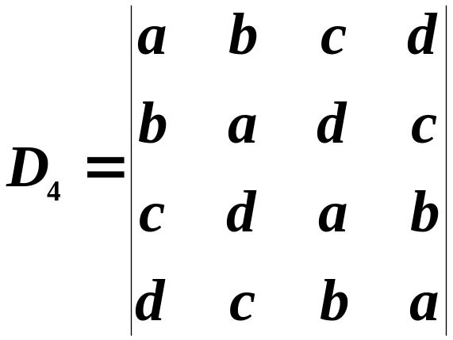
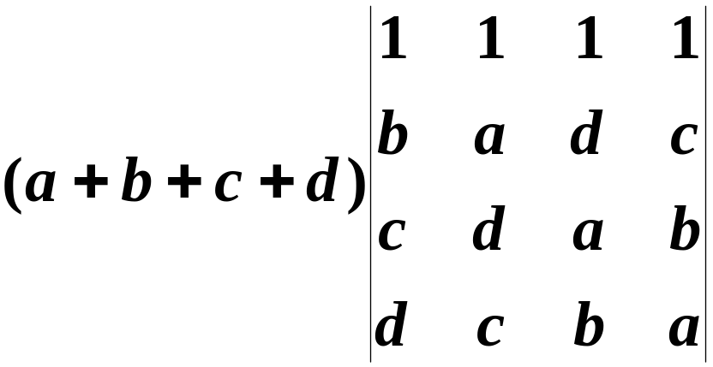



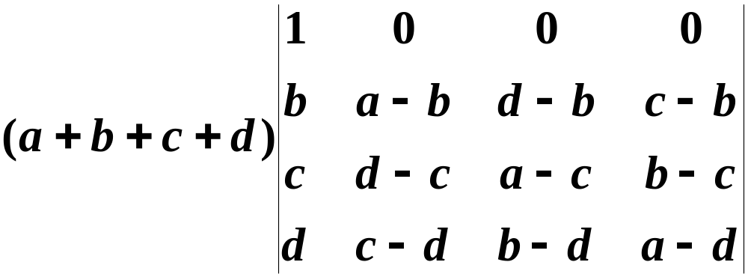


(4). 用降阶法计算
例６: 计算
解:

Slide 24
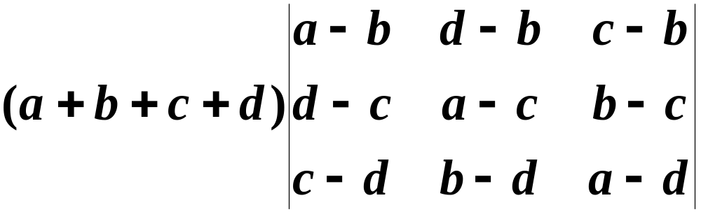
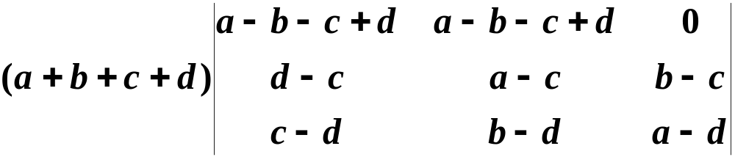

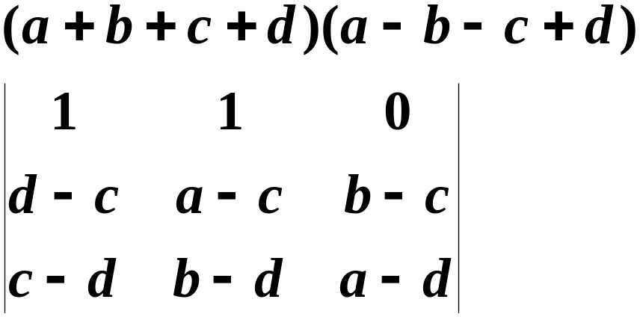
按第一行展开
第一行提取公因子

Slide 25
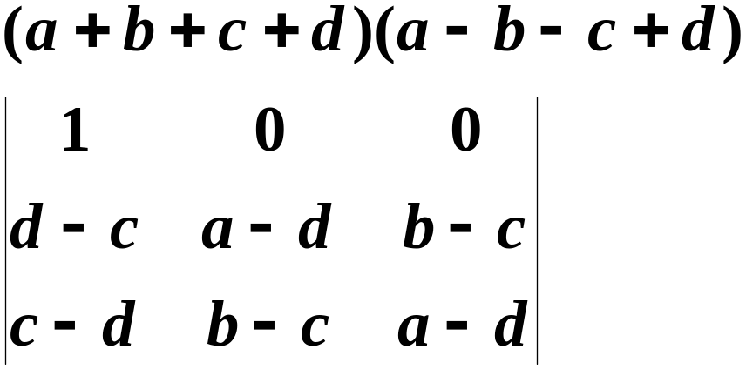
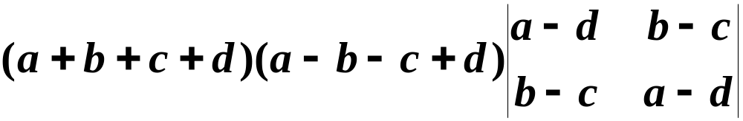
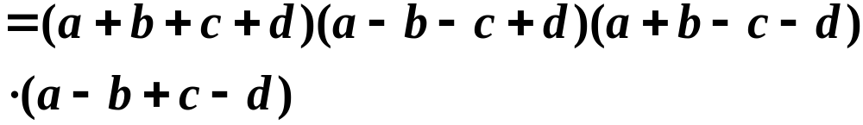
按第一行展开

Slide 26
评注： 本题是利用行列式的性质将所给行列
式的某行（列）化成只含有一个非零元素，然后
按此行（列）展开，每展开一次，行列式的阶数
可降低 1阶，如此继续进行，直到行列式能直接
计算出来为止（一般展开成二阶行列式）．这种
方法对阶数不高的数字行列式比较适用．

Slide 27
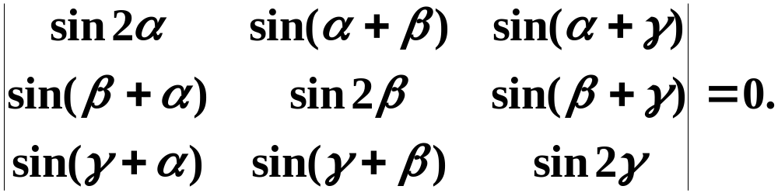
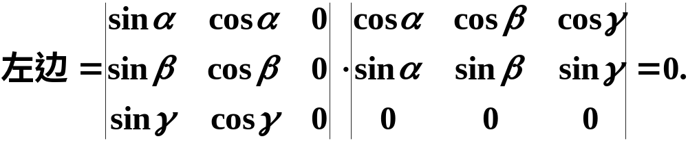
(5). 用拆成行列式之和（积）计算
例７： 证明
证：

Slide 28
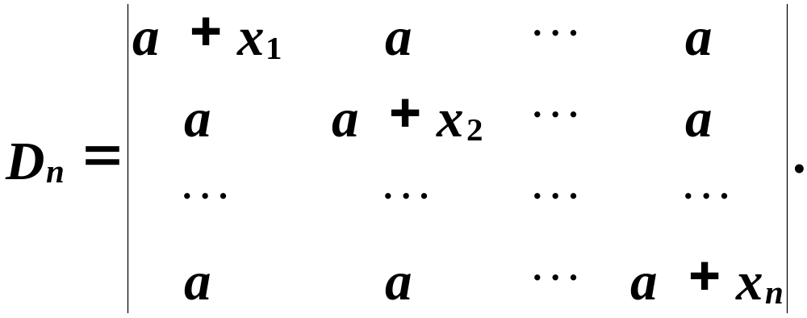
(6). 用递推法计算
例８ 计算
解

Slide 29
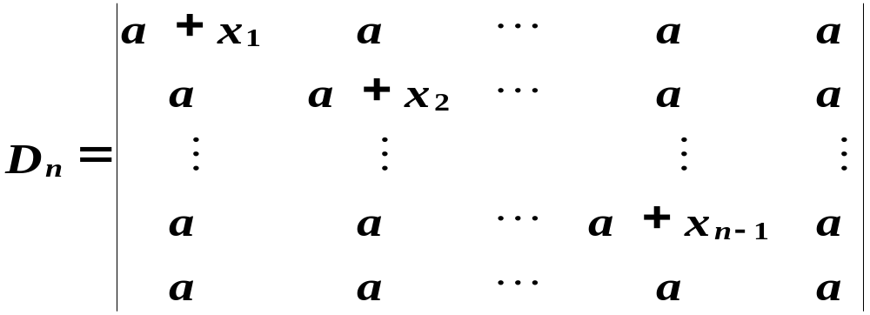
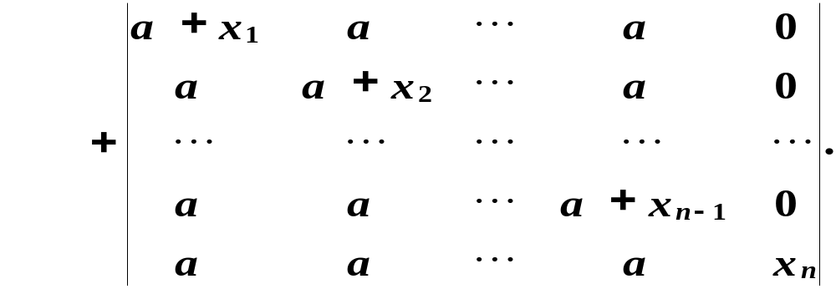

Slide 30
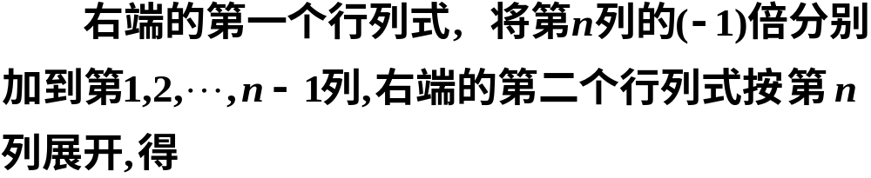
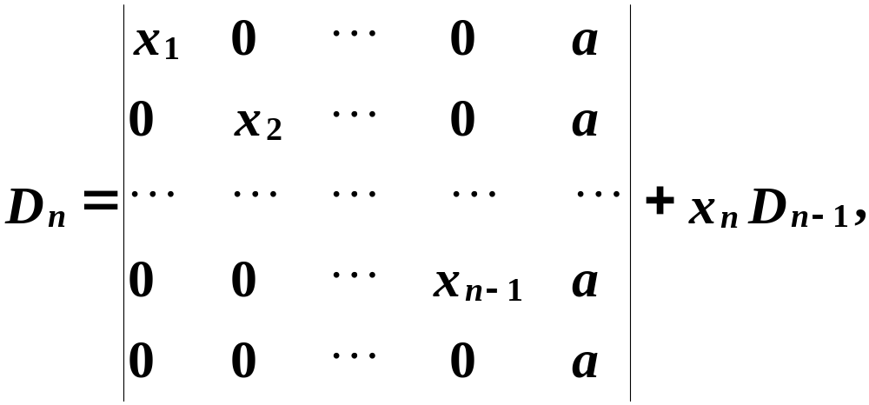

Slide 31
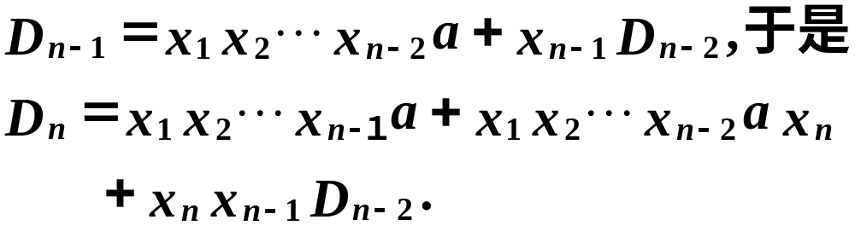
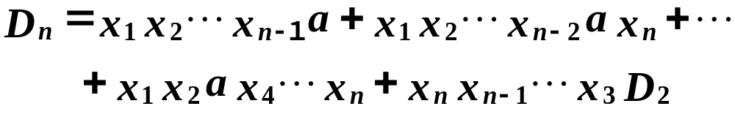
由此递推，得
如此继续下去，可得

Slide 32
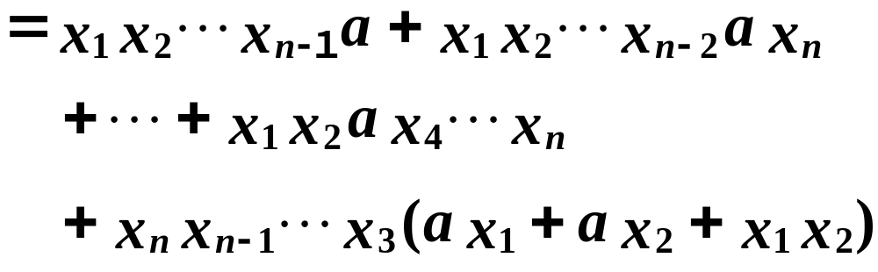
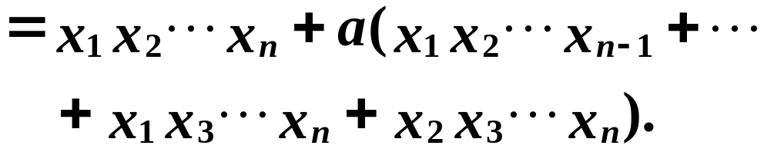
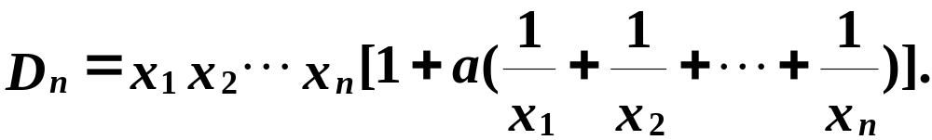

Slide 33
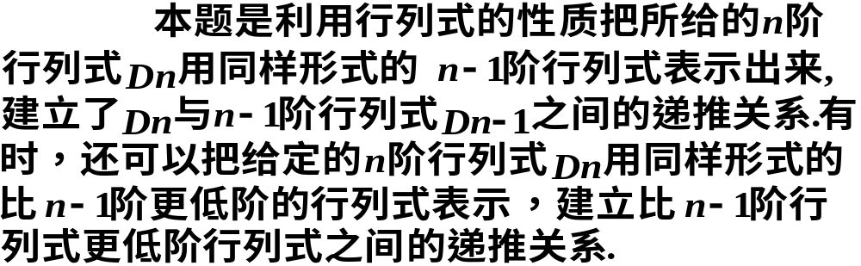
评注：

Slide 34
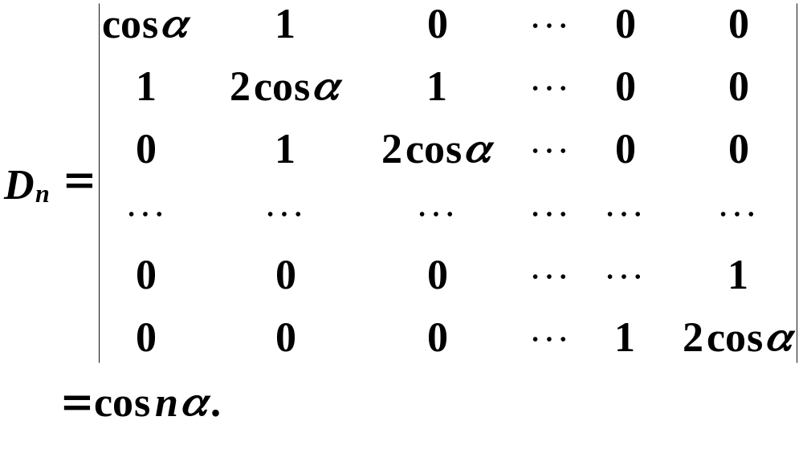
(7). 用数学归纳法
例９： 证明

Slide 35
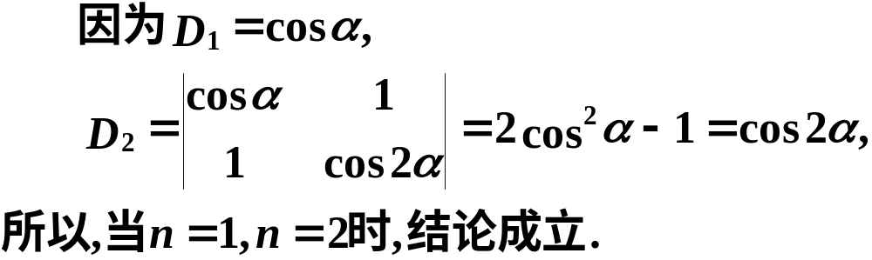
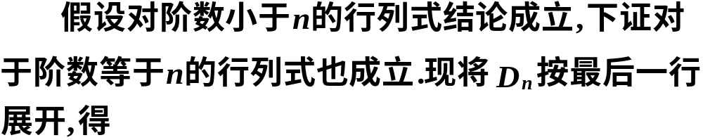

证：
对阶数n用数学归纳法

Slide 36



Slide 37


评注：

Slide 38
小结
计算行列式的方法比较灵活，同一行列式可
以有多种计算方法；有的行列式计算需要几种方
法综合应用．在计算时，首先要仔细考察行列式
在构造上的特点，利用行列式的性质对它进行变
换后，再考察它是否能用常用的几种方法．

Slide 39


2. Cramer法则
证：

Slide 40




Slide 41



Slide 42


Slide 43


例11：有甲、乙、丙三种化肥，甲种化肥每千克含氮70克，
磷8克，钾2克；乙种化肥每千克含氮64克，磷10克，
钾0.6克；丙种化肥每千克含氮70克，磷5克，钾1.4
克．若把此三种化肥混合，要求总重量23千克且含
磷149克，钾30克，问三种化肥各需多少千克？
解：

Slide 44





Slide 45

例12：

Slide 46


解：

Slide 47


Slide 48




